Slide 1
통합 구현
고현석

Slide 2
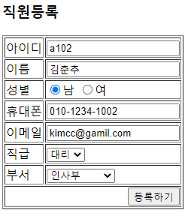

내외부 연계 모듈 구현하기
3. 아래의 사용자 입력을 연계 데이터로 하는 수신시스템의 연계 프로그램을 개발하시오
작업내용
1)Employee 테이블 생성
2)직원등록 form 작성
3)등록하기 기능구현

Slide 3
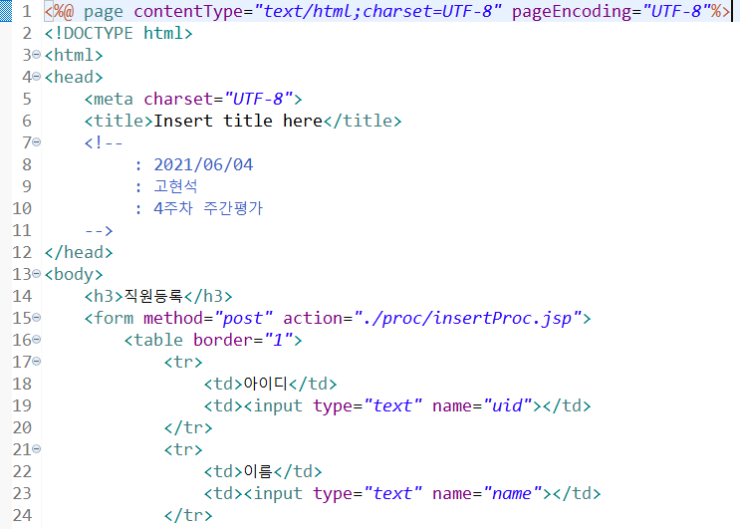
내외부 연계 모듈 구현하기
3. 아래의 사용자 입력을 연계 데이터로 하는 수신시스템의 연계 프로그램을 개발하시오(test.jsp파일)

Slide 4
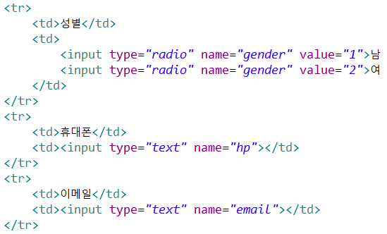
내외부 연계 모듈 구현하기
3. 아래의 사용자 입력을 연계 데이터로 하는 수신시스템의 연계 프로그램을 개발하시오(test.jsp파일)

Slide 5
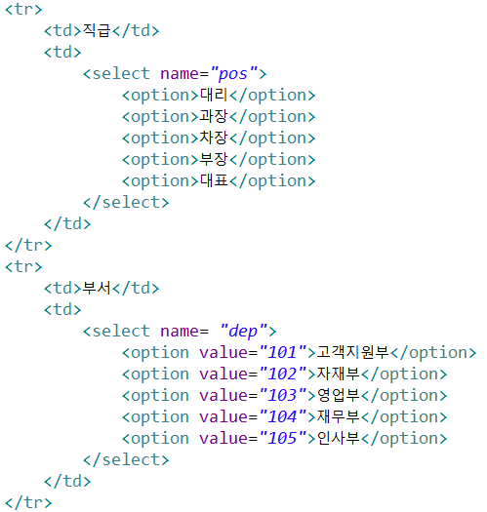
내외부 연계 모듈 구현하기
3. 아래의 사용자 입력을 연계 데이터로 하는 수신시스템의 연계 프로그램을 개발하시오(test.jsp파일)

Slide 6
내외부 연계 모듈 구현하기
3. 아래의 사용자 입력을 연계 데이터로 하는 수신시스템의 연계 프로그램을 개발하시오(test.jsp파일)

Slide 7
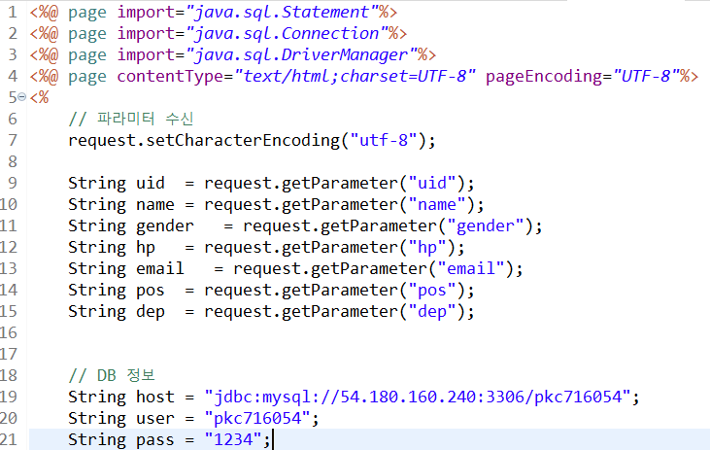
내외부 연계 모듈 구현하기
3. 아래의 사용자 입력을 연계 데이터로 하는 수신시스템의 연계 프로그램을 개발하시오(insertProc.jsp파일)

Slide 8
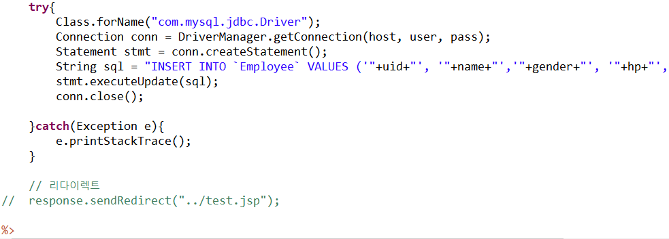
내외부 연계 모듈 구현하기
3. 아래의 사용자 입력을 연계 데이터로 하는 수신시스템의 연계 프로그램을 개발하시오(insertProc.jsp파일)

Slide 9
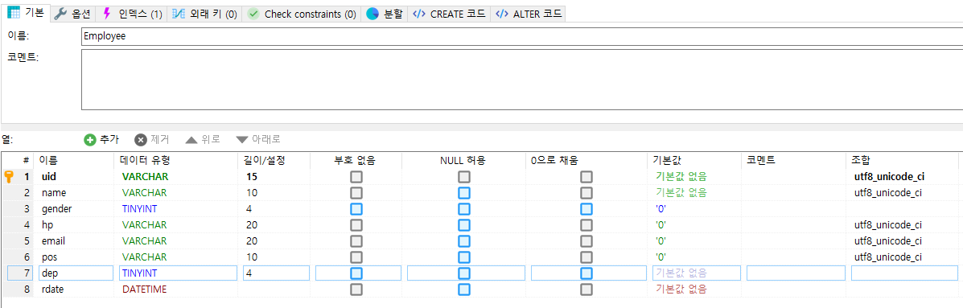
내외부 연계 모듈 구현하기
3. 아래의 사용자 입력을 연계 데이터로 하는 수신시스템의 연계 프로그램을 개발하시오(database)

Slide 10
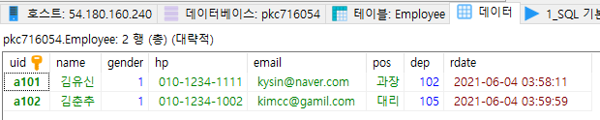
내외부 연계 모듈 구현하기
3. 아래의 사용자 입력을 연계 데이터로 하는 수신시스템의 연계 프로그램을 개발하시오(database)

Slide 11
감사합니다.

